Slide 1
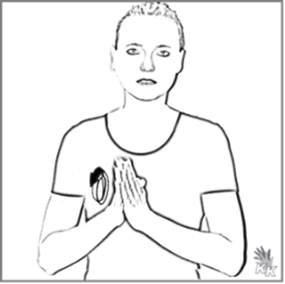
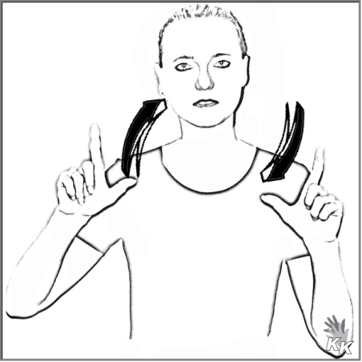
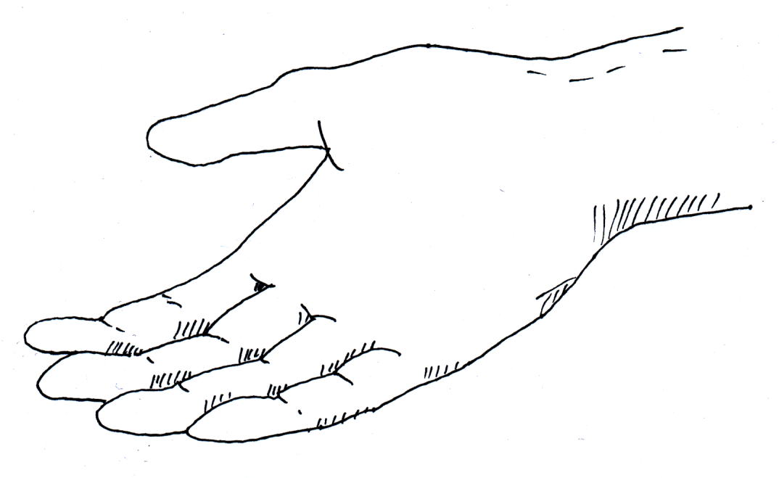
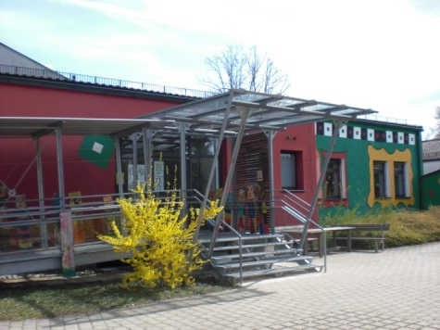
Abschluss • gottesdienst
Donnerstag, 28.07.2022
um 10 Uhr

Slide 2
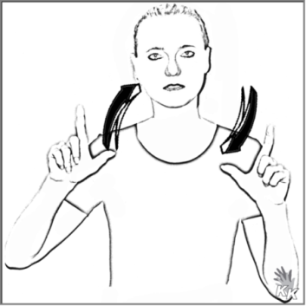
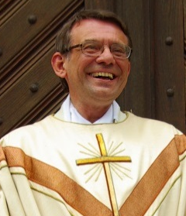
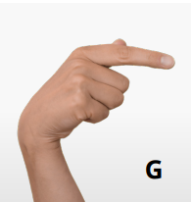
Wir feiern alle zusammen.
Das ist schön.
Wir freuen uns.
Pfarrer Grimm feiert mit uns.

Slide 3
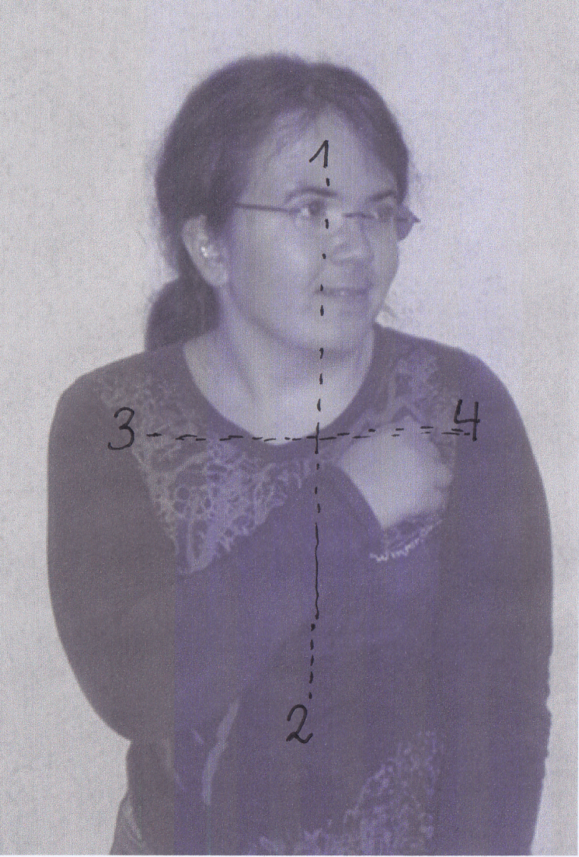
Kreuzzeichen
Wir feiern Gottesdienst.
Wir feiern
im Namen des Vaters (1)
und des Sohnes (2)
und des Heiligen (3) Geistes (4).
Amen.

Slide 4
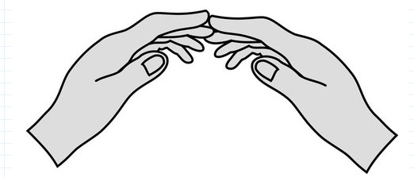
Gott ist für uns wie ein schützendes Dach.
Wir formen mit unseren Händen ein Dach über dem Kopf.
Gott ist für uns wie ein fester Boden, der uns trägt.
Wir stampfen mit den Füßen.
Gott ist für uns wie ein guter Freund.
Wir winken nach rechts und links.
und wir lesen in der Bibel…

Slide 5
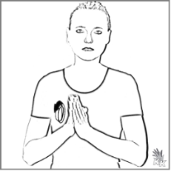
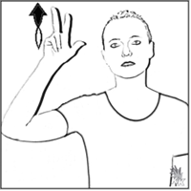
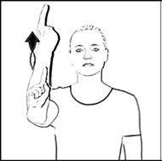
Morgen ist dieses Schuljahr zu Ende.
Gott hat uns begleitet.
In den Ferien begleitet uns Gott auch.
Für einige Kinder ist die Zeit in unserer Schule zu Ende.
Gott begleitet sie auch in der neuen Schule.
Gott begleitet sie auch bei der Arbeit.
Wenn wir fröhlich sind, bist du, Gott, bei uns.
Wenn wir traurig sind, bist du, Gott, bei uns.
Wenn wir wütend sind, bist du Gott, bei uns.
Danke, Gott, für deine Liebe, für deine Nähe.
Alle: Amen.

Slide 6


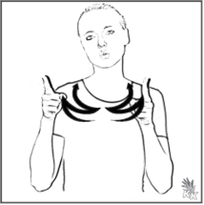
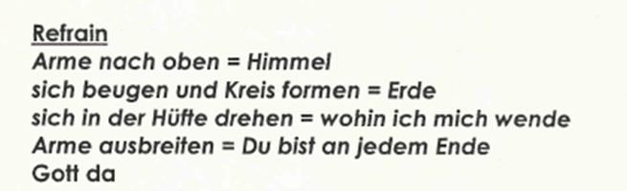
Bitte, mitgebärden!
CD Nr. 3
Wo ich gehe, bist Du (Gott) da.
Wo ich stehe, bist Du (Gott) da.
Du bist oben im Himmel bist unten auf der Erde.
Wohin ich mich wende, Du bist an jedem Ende
Du (Gott) bist immer da.
Wo ich sitze, bist Du (Gott) da.
Wo ich liege, bist Du (Gott) da.
Du bist oben im Himmel …
Wenn´s mir gut geht, bist Du (Gott) da.
Wenn´s mir schlecht geht (weinen), bist Du (Gott) da.
Du bist oben im Himmel …
In der Schule bist Du (Gott) da.
Auch zu Hause, bist Du (Gott) da.
Du bist oben im Himmel …
Wenn ich spiele bist Du (Gott) da.
Bei der Arbeit (Gebärde: ich lernen) bist Du (Gott) da.
Du bist oben im Himmel …
Du bist oben im Himmel …
Wir singen: Gott ist immer da
von Detlev Jöcker

Slide 7
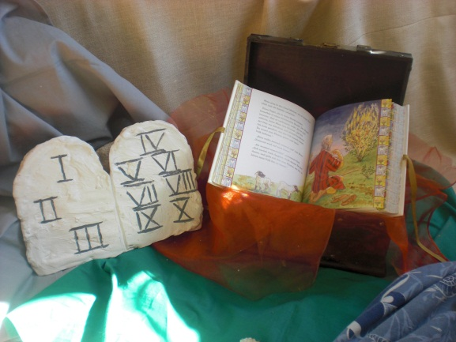
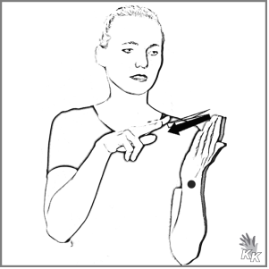
Wir lesen im 1. Buch der Bibel:

Slide 8

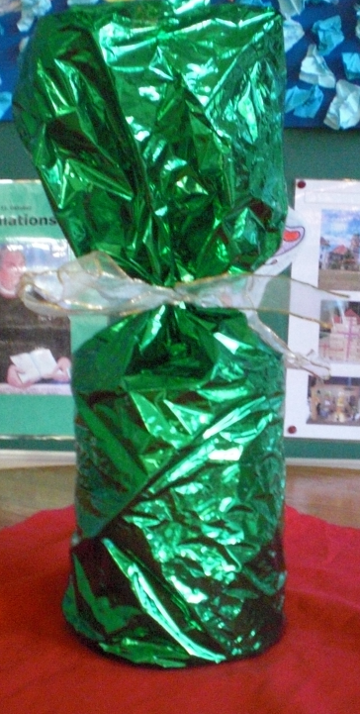
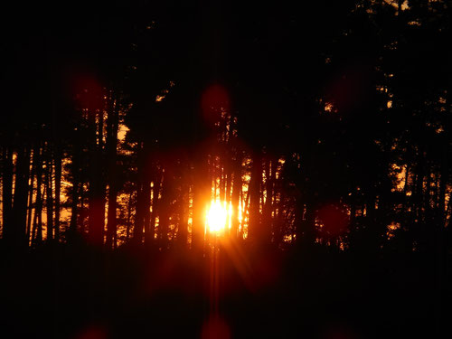
Vor aller Zeit erschuf Gott
die Welt.
Die Welt ist dunkel.
Gott sagt:
„Ich will eine schöne Welt
für die Menschen machen.
Ich schenke den Menschen
die schöne Welt.
Deshalb:
Licht soll da sein!“
Gott sieht, Licht ist da. Licht ist gut!

Slide 9
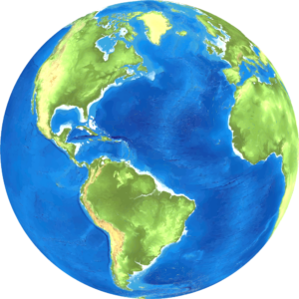


Die Welt ist nicht immer hell.
Die Menschen machen manchmal die Welt dunkel.
Deshalb:
Wir sind traurig. Wir sind wütend.
Gott, wir bringen Trauer und Wut zu Dir.

Slide 10
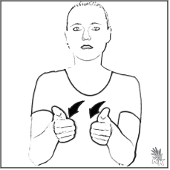
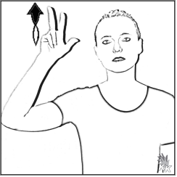
Guter Gott, du magst keinen Krieg.
Wir Kinder können Krieg nicht beenden.
Wir sind traurig.
Wir wollen allen Flüchtlingen helfen.
Alle: Gott, wir helfen!

Slide 11
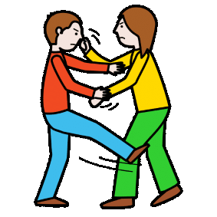
Guter Gott, du magst keinen Streit.
Manchmal streiten wir.
Wir sind wütend.
Wir wollen miteinander sprechen
und verzeihen!
Alle: Gott, wir verzeihen!

Slide 12

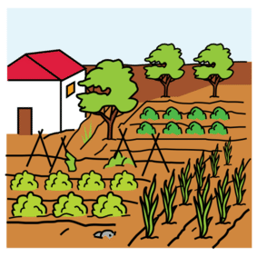
Guter Gott,
Die Welt ist groß. Die Welt ist schön.
Jeder Mensch mag genug Essen haben.
Jeder Mensch mag ein schönes Haus haben.
Jeder Mensch mag gut leben.
Wir wollen teilen.
Alle: Gott, wir teilen!

Slide 13
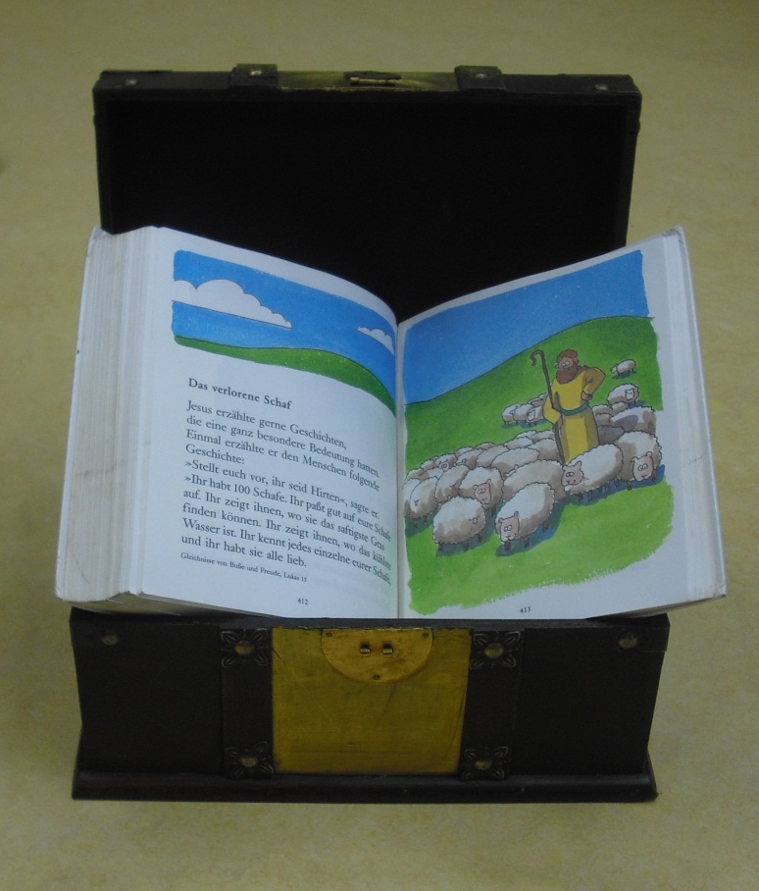
Wir lesen in der Bibel:

Slide 14
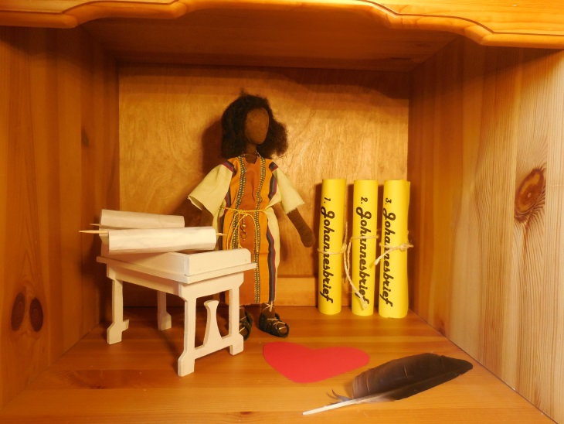

Gott ist Licht.
In Gott ist keine Dunkelheit.
Jesus ist das Licht für die Welt.
1 Joh 1,5
Joh, 8,12

Slide 15
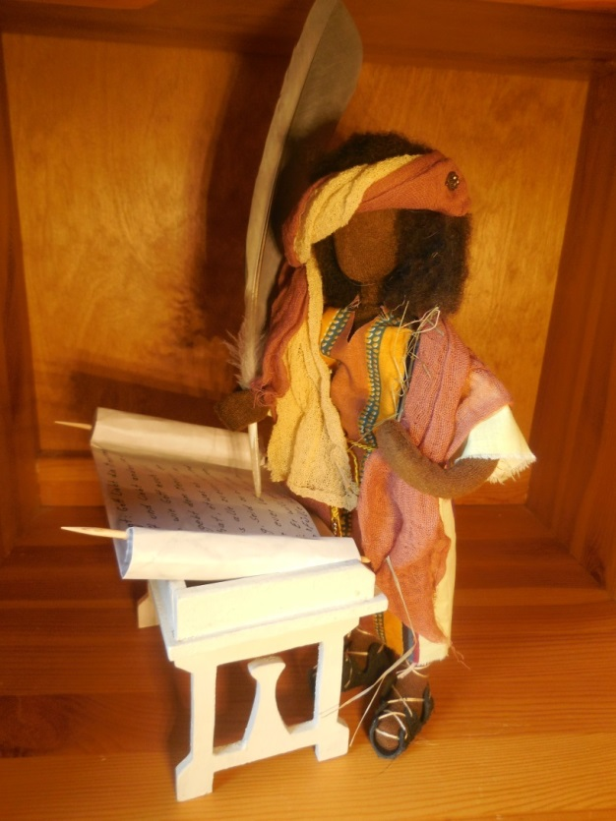
Matthäus hat es aufgeschrieben.
MT 5,14

Slide 16

Jesus sagt:
Ihr seid das Licht für die Welt.
Ihr helft,
die Welt wird hell.
Ihr verzeiht,
die Welt wird hell.
Ihr teilt,
die Welt wird hell.

Slide 17


Licht
ohne Musik
Licht, Licht, Licht
Licht für die Welt
Licht, Licht, Licht
Licht für die Welt

Slide 18
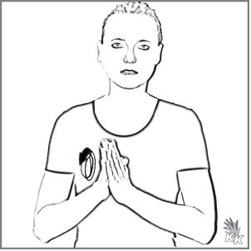
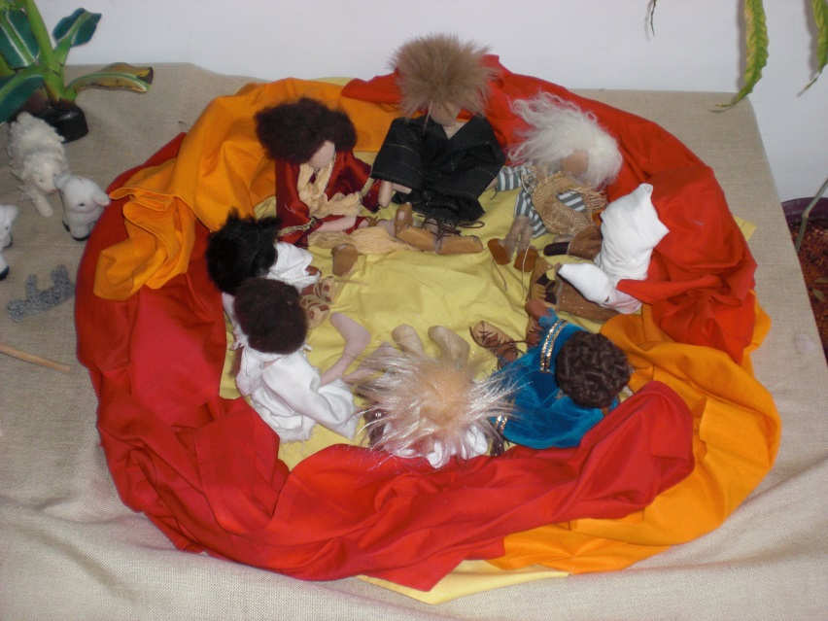
Wir beten zusammen:
Jesus hat das Gebet
seinen Freunden
gelernt.

Slide 19
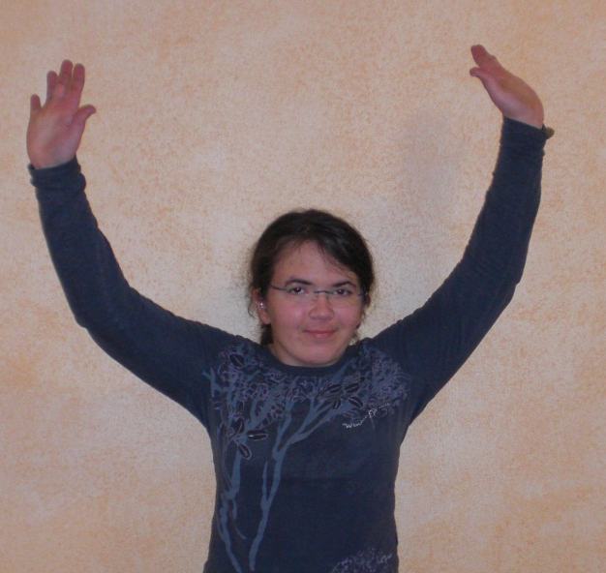
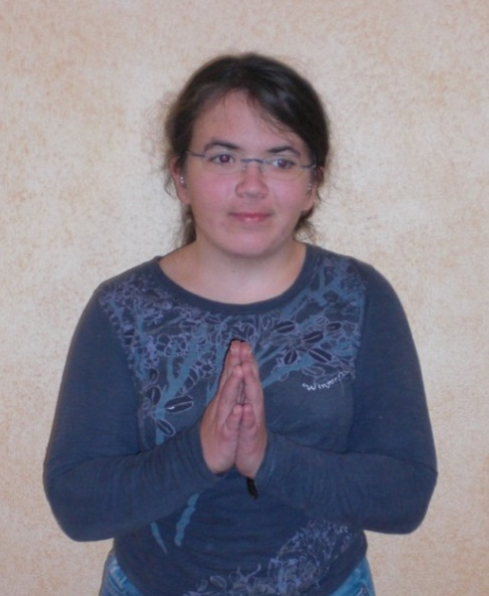
Vater unser im Himmel geheiligt werde Dein Name

Slide 20
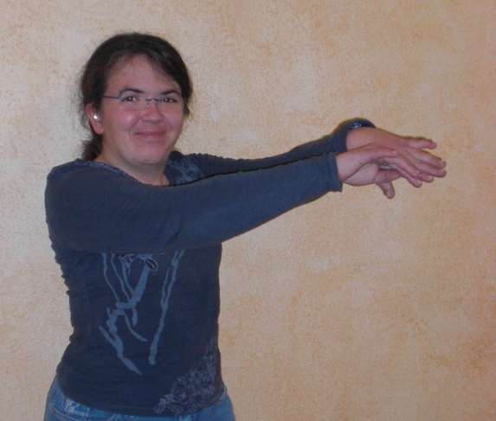
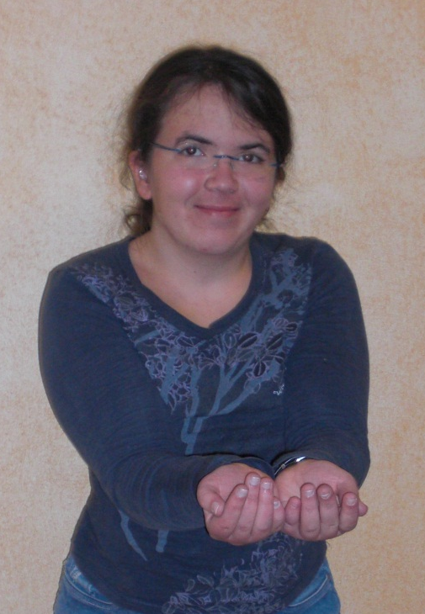
Dein Reich komme

Slide 21
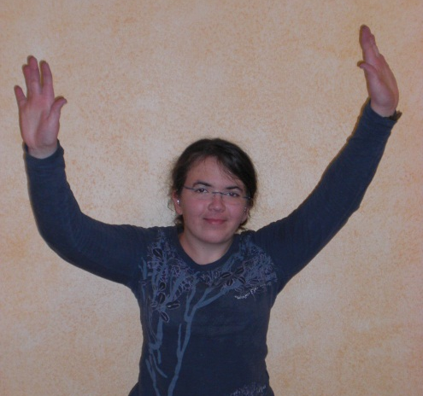
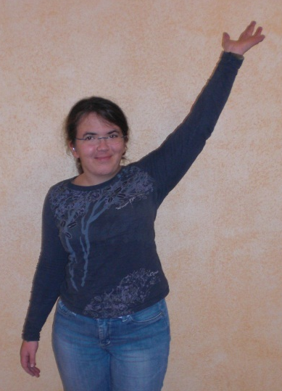
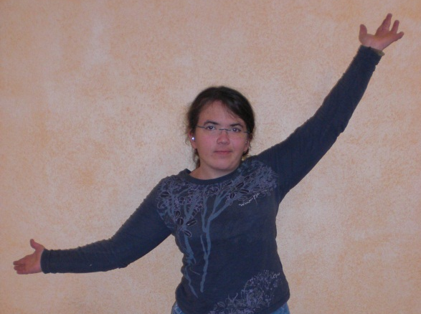
Dein Wille geschehe wie im Himmel so auf Erden

Slide 22
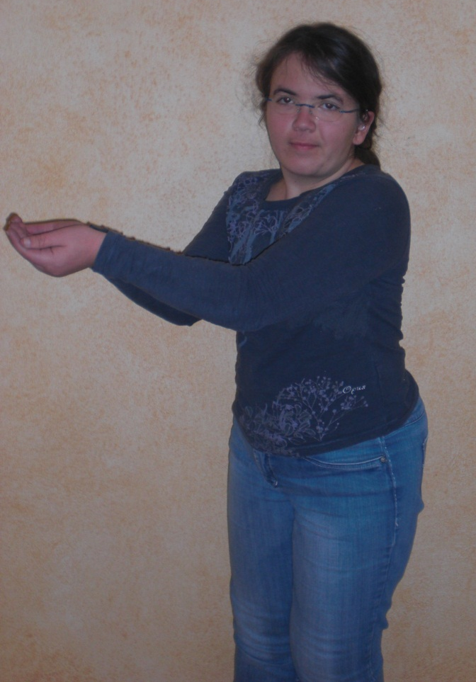
Unser tägliches Brot gib uns heute

Slide 23
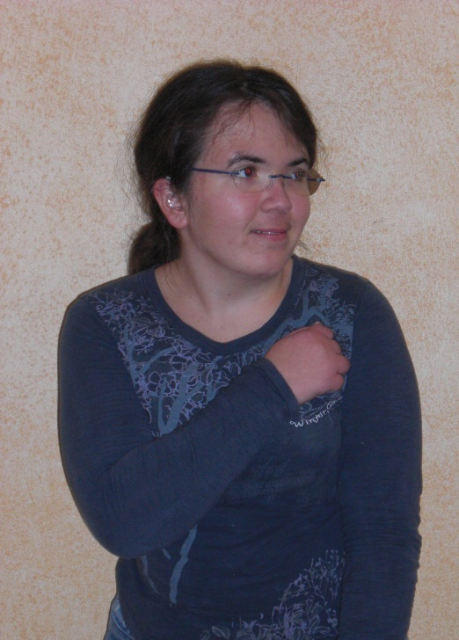
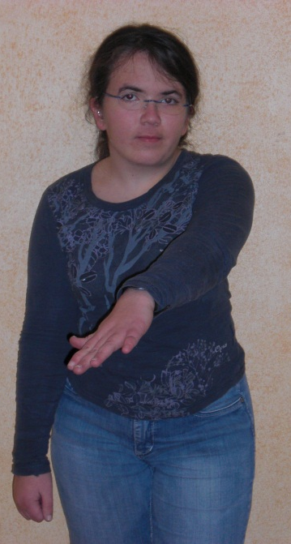
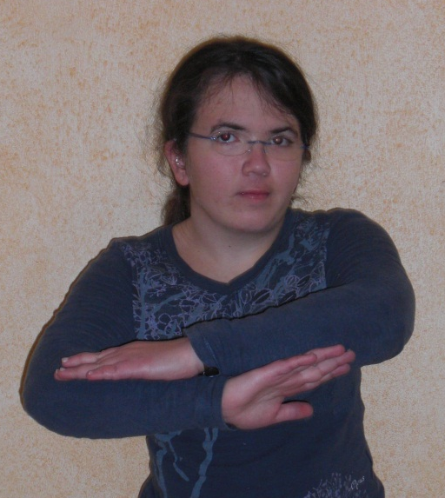
Und vergib uns unsere Schuld
wie auch wir
vergeben
unseren
Schuldigern

Slide 24
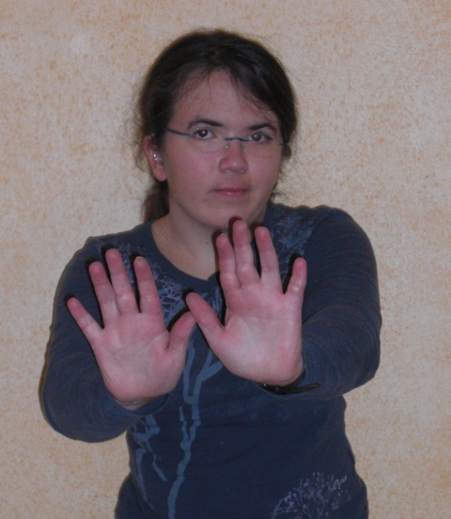
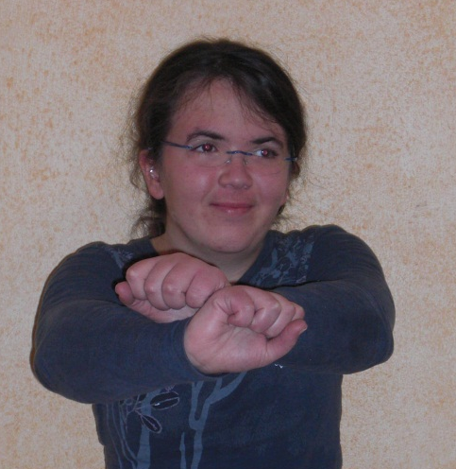
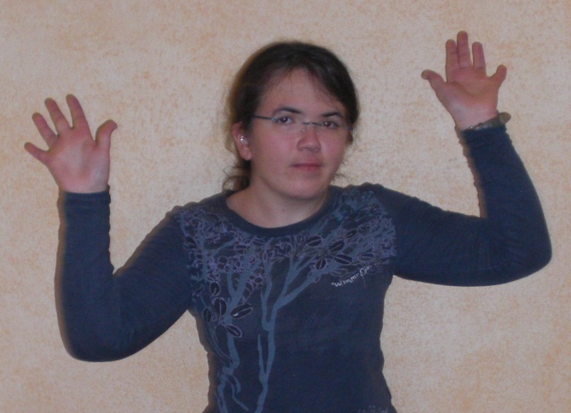
Und führe uns nicht in Versuchung sondern erlöse uns von dem Bösen

Slide 25
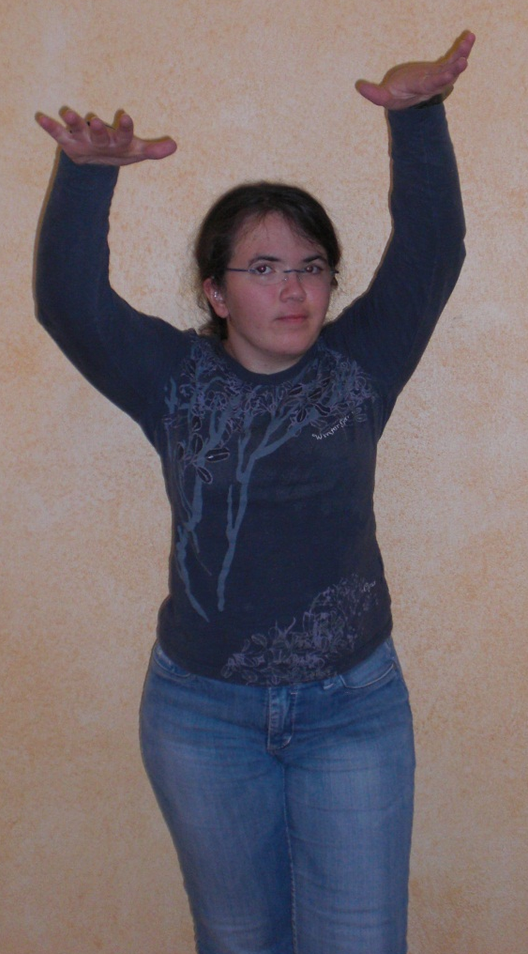
Denn Dein ist das Reich

Slide 26
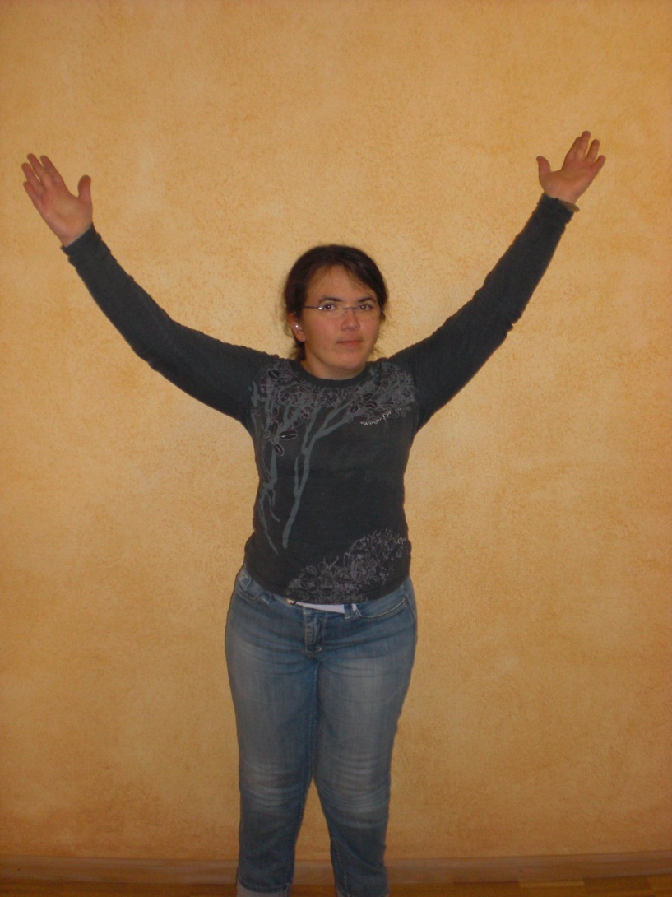
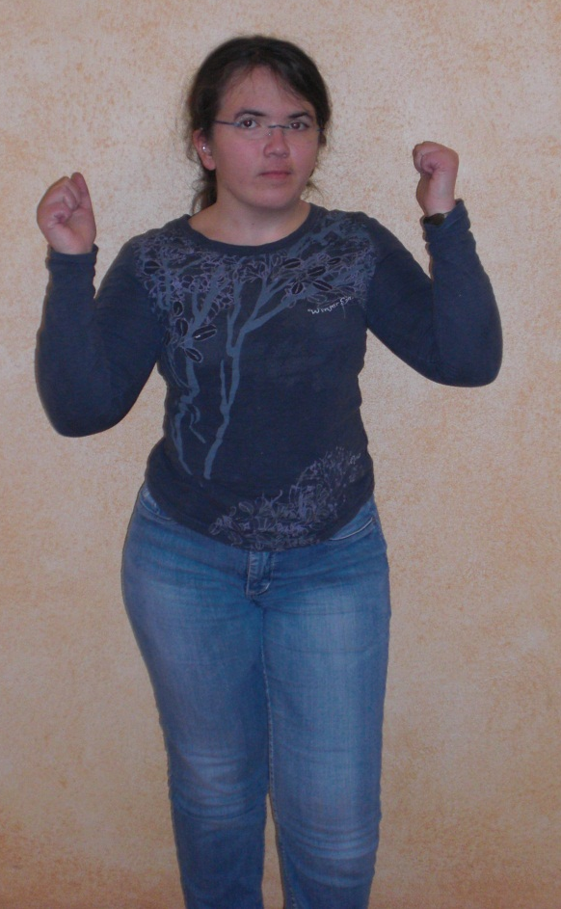
und die Kraft und die Herrlichkeit

Slide 27
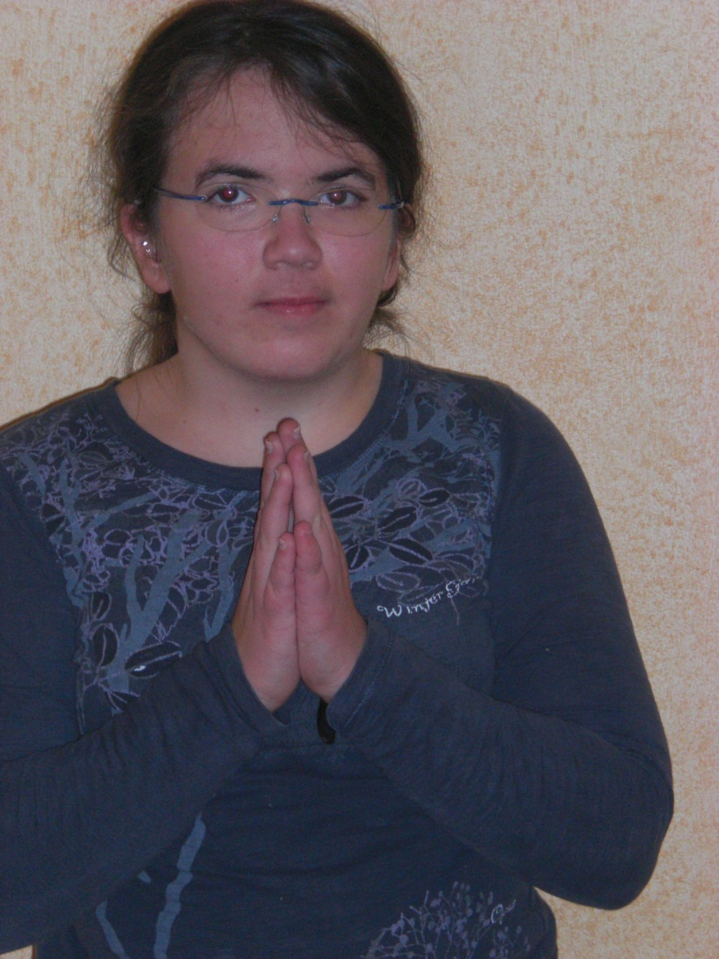
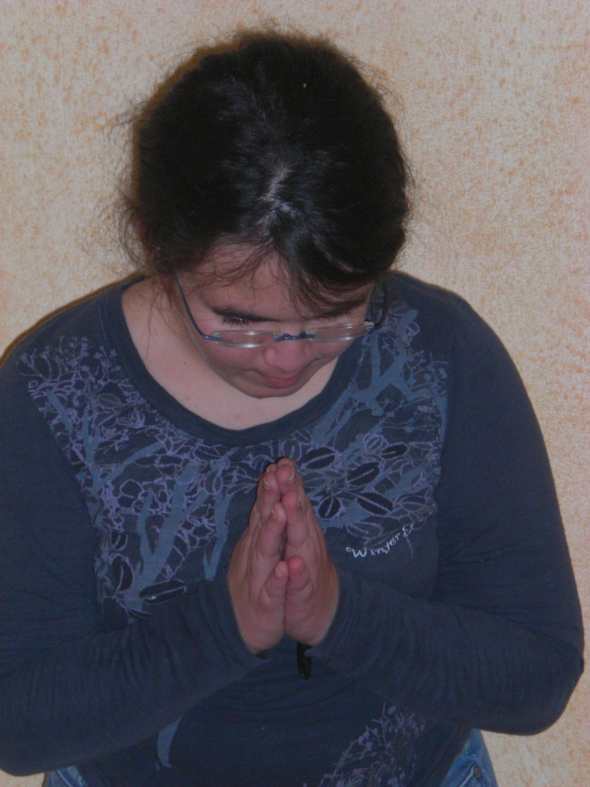
in Ewigkeit. Amen

Slide 28
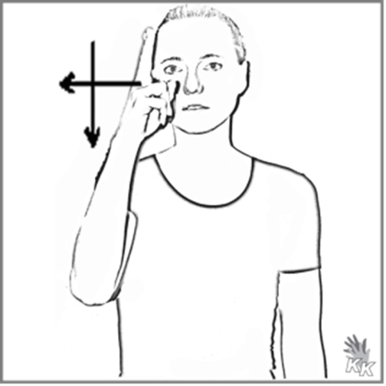
Segen für die Schul•abgänger
Stell dich in die Sonne,
wärme dein Gesicht.
Spring hinein ins leben,
mitten ins Licht.
Vertrau auf Gottes Segen,
fürchte dich nicht.

Slide 29

Hilfe
getragen sein
Schutz
Freundschaft
freuen
Gemeinschaft
verzeihen
feiern
teilen
Licht für die Welt

Slide 30
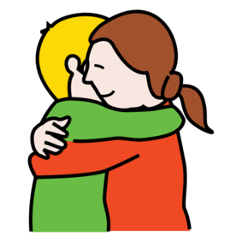
Der Segen Gottes möge dich umarmen
Text & Musik: Kurt Mikula nach einem irischen Segensgebet
Zwischengesang:
Der Segen Gottes möge dich umarmen.
Egal, wohin dich deine (alle) Wege führn.
Die (Gottes) Liebe und sein göttliches Erbarmen,
sollst du bis in die Zehenspitzen spürn.
Der Segen Gottes möge dich umarmen.
1. Möge die Sonne dich wie ein Freund begleiten,
wohin dein (alle) Weg auch immer führen mag.
Möge die Sonne dir deine Seele weiten,
in dieser Stunde(jetzt), an jedem Regentag (immer).
2. Möge der Wind dir seine Sanftheit zeigen, (geben)
die Freiheit und die Unbekümmertheit.
Möge der Wind dich immer vorwärtstreiben,
und dich bewahren vor Kummer und vor Leid.
3. Möge der Regen dir deinen Sinn (geben) beleben.
Auf deinen Feldern soll die Frucht gedeihn (wachsen).
Möge der Regen, so wie Gottes Segen,
Alles zum Blühen bringen und dein Herz erfreun.
4. Möge die Nacht dir ihre Ruhe spenden,
dass du erwachst mit neuem Lebensmut.
Möge die Nacht dir gute Träume senden,
Und die Gewissheit (spüren): Es wird alles gut.

